Slide 1

Digital Design 101 | 2026-1
Session8 : Structural Modeling

Slide 2
1. Module

Slide 3
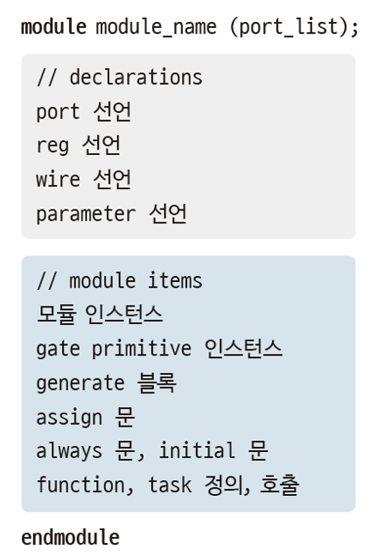
Module
Structural Modeling
하위 모듈을 불러오기(instantiation)하고, 포트 연결을 통해 계층적으로 설계
Module
타이틀 : module name, port list
Declaration
Port, parameter, type 등을 선언
Body(Logic modeling)
회로의 동작, 기능, 구조를 표현

Slide 4
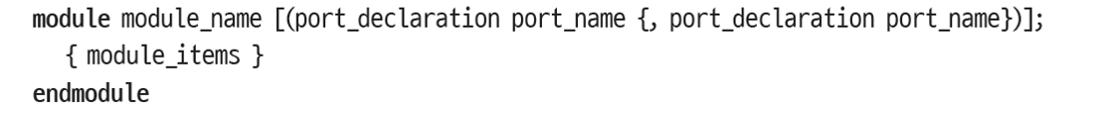
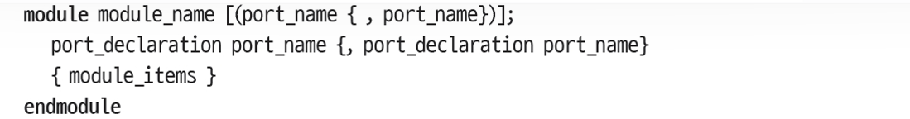
Module Definition

Slide 5
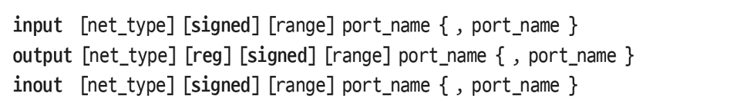
Port Name

Slide 6
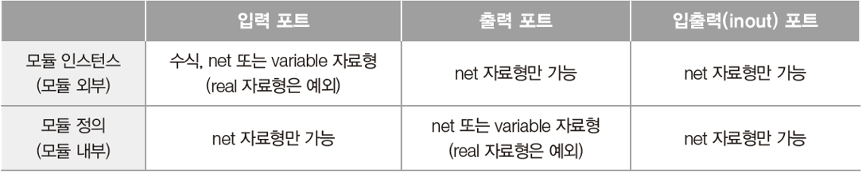
Port Type
Module Port의 자료형 규칙
I/O 방향과 모듈 내/외부에 따라 포트가 가질 수 있는 자료형이 달라짐
Real 자료형 변수는 모듈 포트에 직접 연결될 수 없음
System Task $realtobits, $bitstoreal을 사용해서 실수와 64bit 벡터 변환

Slide 7
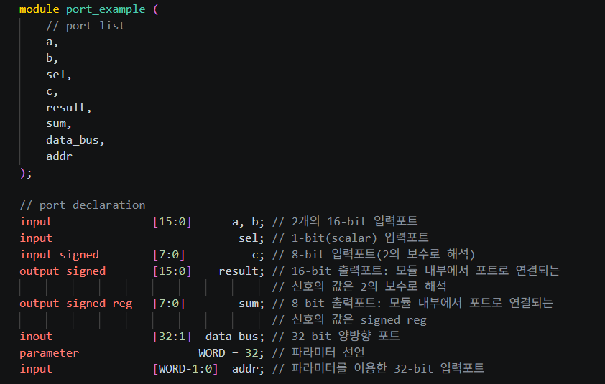
Port List and Declaration(1)

Slide 8
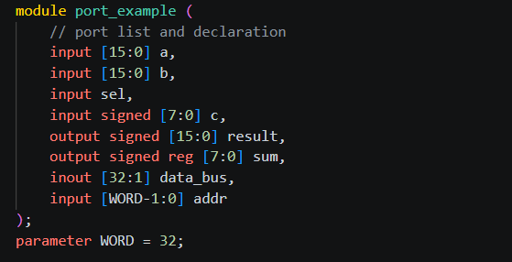
Port List and Declaration(2)

Slide 9
2. Module Instance

Slide 10
Module Instantiation
Structural Modeling
하위 모듈의 인스턴스와 포트 연결을 통한 모델링
범위 지정을 통한 인스턴스 배열의 생성 가능
모듈 인스턴스 이름은 생략 불가

Slide 11


Module Parameter and Port
Module Parameter 값 변경
인스턴스되는 모듈이 파라미터를 갖는 경우에는 파라미터 값을 변경할 수 있음
Module Port 연결
순서에 의한 연결(ordered port connection)
이름에 의한 연결(named port connection)
인스턴스와 상위 모듈의 포트를 연결할 때 오류를 줄이기 위해 순서와 이름을 모두 매칭하여 연결하는 것이 바람직

Slide 12
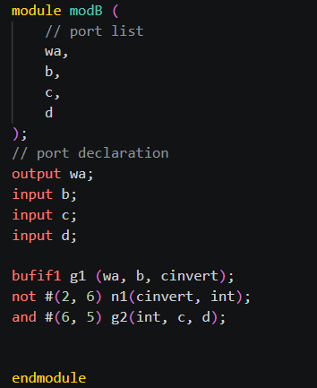
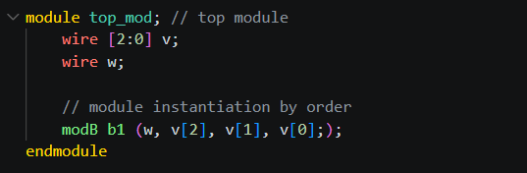
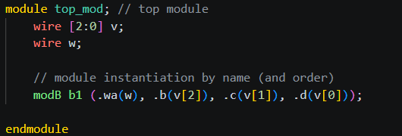
Module Parameter and Port
순서에 의한 포트 연결
이름과 순서에 의한 포트 연결

Slide 13
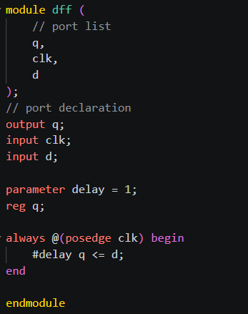
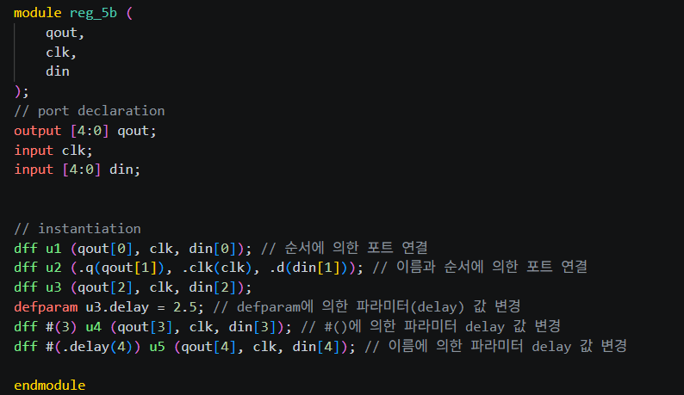
Module Instantiation and Parameter Overriding

Slide 14

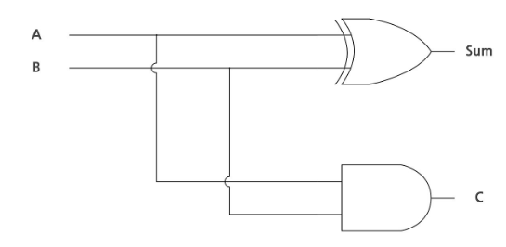
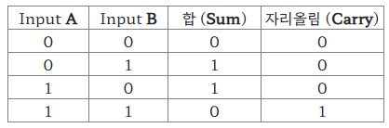
LAB : DUT(1-bit half adder)

Slide 15
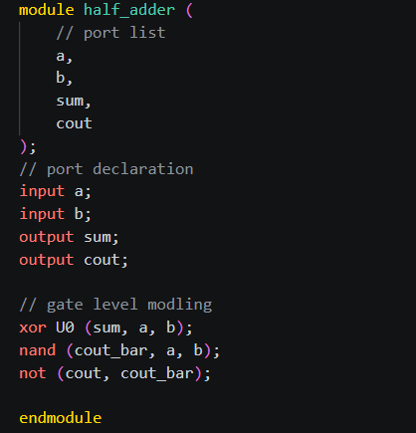
LAB : DUT(1-bit half adder)

Slide 16
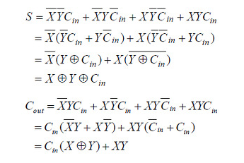
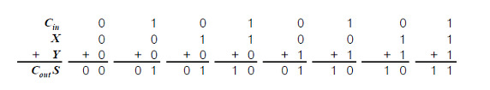
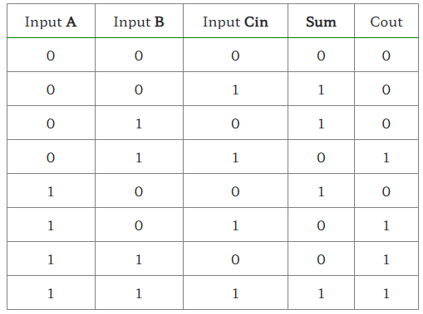
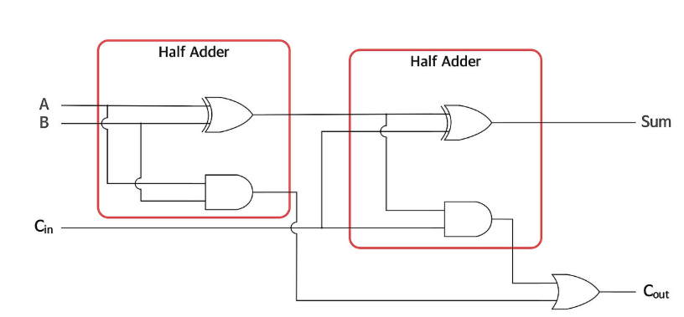
LAB : DUT(1-bit full adder)

Slide 17
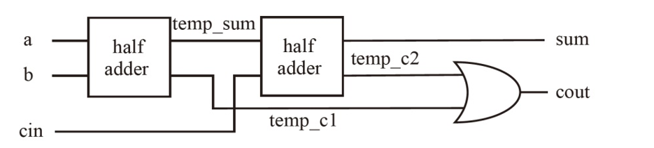
LAB : DUT(1-bit full adder)

Slide 18
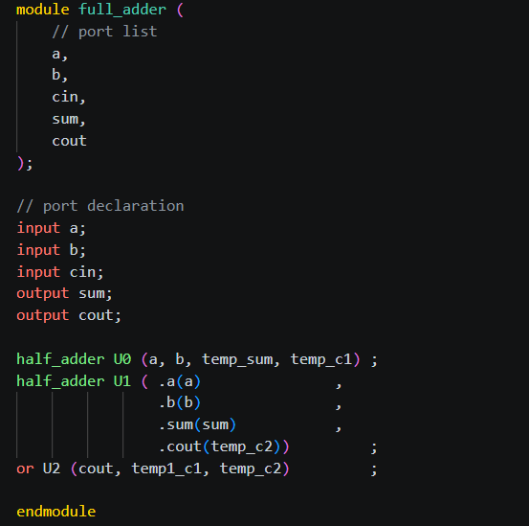
LAB : DUT(1-bit full adder)

Slide 19
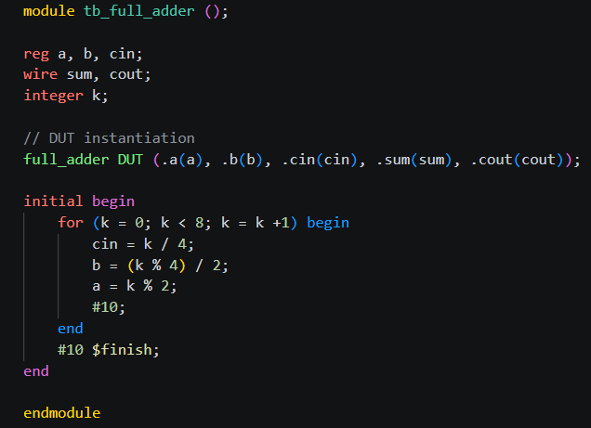
LAB : Test Bench

Slide 20
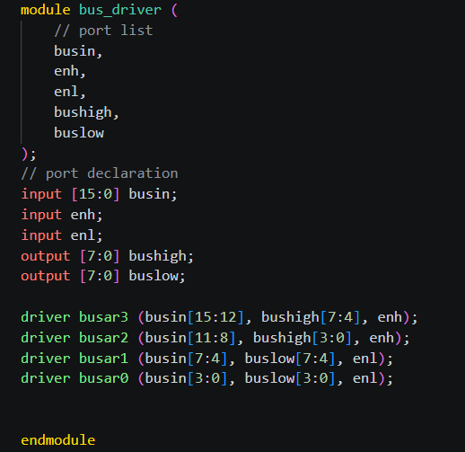
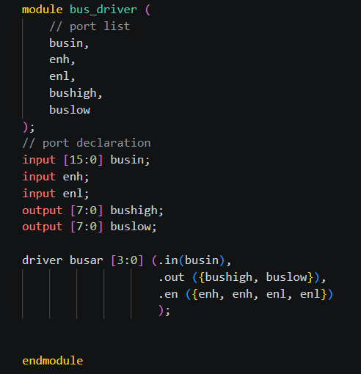
Module Instance Array

Slide 21
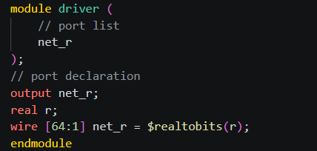
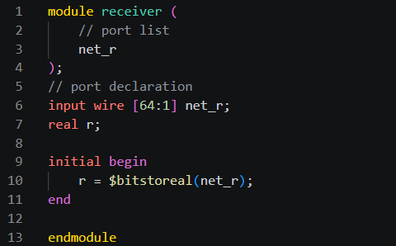
Real number port connection
Real 자료형 변수는 모듈 포트에 직접 연결 불가
system task $realtobits 를 사용해서 실수를 64bit 벡터로 변환하고 포트에 연결

